Slide 1
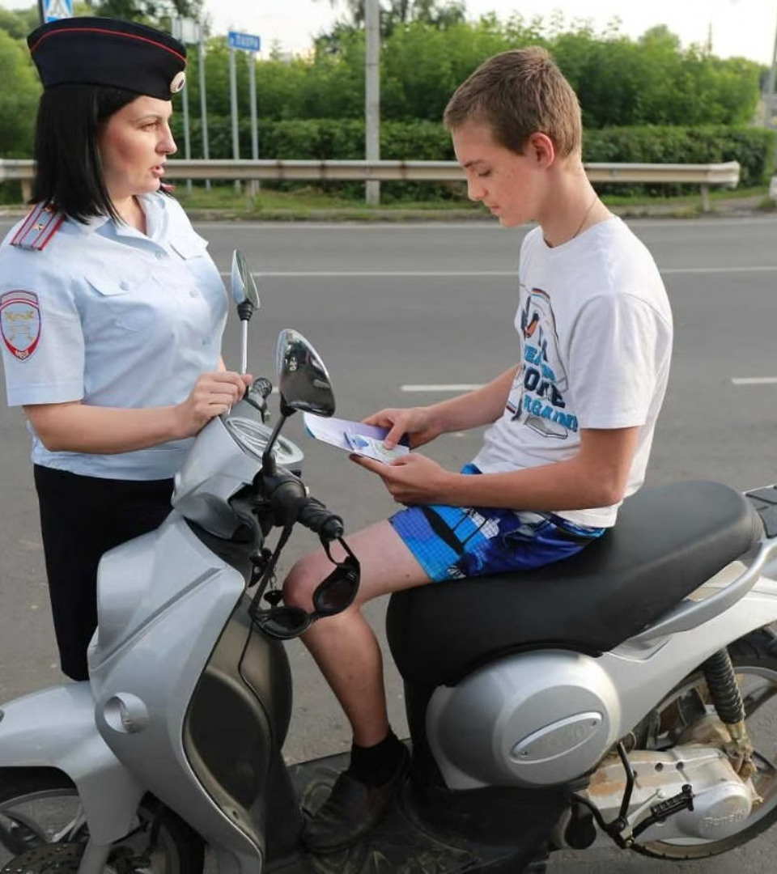
Безопасность водителя
newUROKI.net
В этой презентации мы поговорим о том, как стать более безопасным водителем велосипеда, мопеда или скутера. Мы рассмотрим правила дорожного движения, знаки и сигналы, а также техническую подготовку вашего транспортного средства.
Презентация для урока ОБЗР в 8 классе по теме: «Безопасность водителя»
«Новые УРОКИ» newUROKI.net
Всё для учителя – всё бесплатно!

Slide 2
newUROKI.net
Правила дорожного движения для водителя велосипеда
Движение по дороге
Переход дороги
Сигналы
Двигаться по правой стороне дороги, как и автомобили. Следуйте по выделенной велосипедной полосе, если она есть.
Переходите проезжую часть по пешеходному переходу. Сначала спешись, а потом переходите. Если пешеходного перехода нет, переходите на участке с наилучшей видимостью, убедившись в безопасности.
Используйте сигналы поворота (рукой) для обозначения намерения повернуть. Не забудьте о сигналах торможения.

Slide 3




newUROKI.net
Дорожные знаки и сигналы велосипедиста
Знак "СТОП"
Предупреждающие знаки
Направление движения
Обязательная остановка перед пересечением дороги или въездом на главную дорогу.
Указывают на опасность: пешеходный переход, крутой спуск, поворот, сужение дороги.
Указывают на разрешенное направление движения: "движение прямо", "поворот налево", "поворот направо".
Знаки для велосипедистов
Указывают на выделенные велосипедные полосы, зоны для велосипедистов, запрет движения велосипедистов.

Slide 4
newUROKI.net
Подготовка велосипеда к безопасному использованию
Проверка тормозов
Покрышки
Цепь
Проверьте тормозные колодки, их состояние, и убедитесь, что тормоза работают исправно.
Убедитесь, что покрышки накачаны до нужного давления и не имеют повреждений.
Проверьте цепь, смажьте ее, если нужно, убедитесь, что она не ослаблена и не рваная.
Освещение
Проверьте фару, фонарь и отражатели, чтобы обеспечить видимость в темное время суток.

Slide 5




newUROKI.net
Правила для водителей мопедов и скутеров
Категория прав
Для управления мопедом и скутером необходимы водительские права категории М.
Шлем
Ношение шлема обязательно.
Скорость
Ограничение скорости для мопедов и скутеров, как правило, составляет 50 км/ч.
Техническое состояние
Скутер должен быть в исправном техническом состоянии.

Slide 6




newUROKI.net
Средства индивидуальной мобильности (СИМ)
Электросамокаты
1
Популярны для коротких поездок.
Электроскейтборды
2
Более экстремальный вид СИМ.
Электровелосипеды
3
Сочетают преимущества обычного велосипеда с мотором.
Гироскутеры
4
Веселые, но требуют определенных навыков.

Slide 7
newUROKI.net
Практическая отработка навыков
Практические занятия на школьном дворе: отработка навыков езды, сигналов, правил перехода проезжей части.

